Slide 1


Slide 2
CHÀO QUÝ THẦY CÔ GIÁO TRƯỜNG TH CÁT THÀNH
GV: BÙI THỊ BÔNG
LỚP 1A2
NĂM HỌC: 2025-2026

Slide 3

Thứ 3 ngày 16 tháng 9 năm 2025
Tiếng Việt
Khởi động:

Slide 4
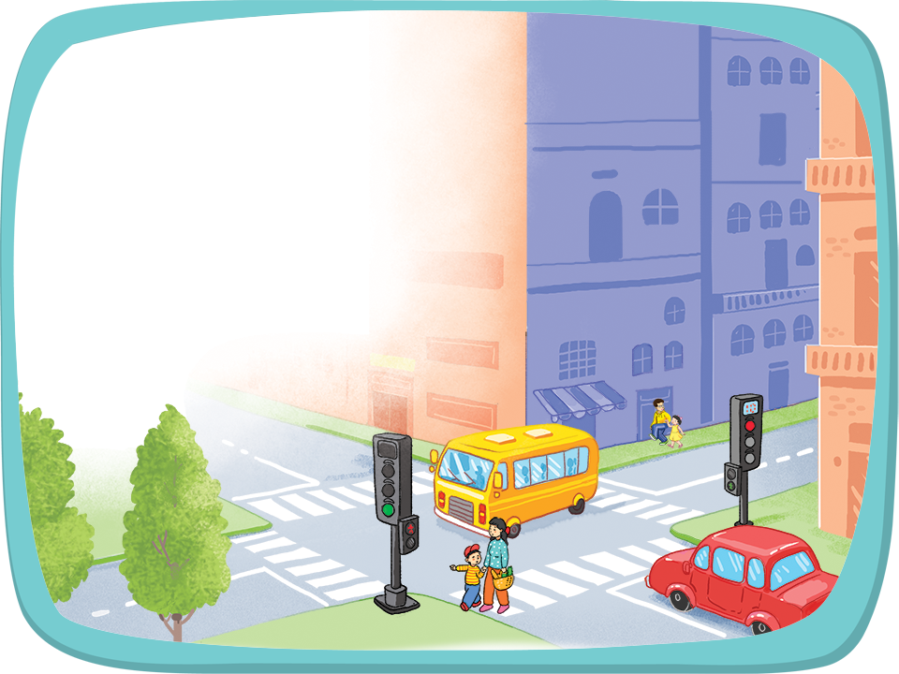

Thứ 3 ngày 16 tháng 9 năm 2025
TIẾNG VIÊT
Nghe – nói
Hỏi – đáp về bức tranh.
hè
è
đ
đi

Slide 5

Thứ 3 ngày 16 tháng 9 năm 2025
TIẾNG VIÊT
Bài
2B
h i
Tiết 1

Slide 6


TIẾNG VIÊT
Thứ 3 ngày 16 tháng 9 năm 2025
Bài 2B:h - i ( Tiết 1)
Đọc
hè
đi
`
\
đ
e
đ
h
e
i
h
i
hè
đi
H
h
I
i

Slide 7



Thứ 3 ngày 16 tháng 9 năm 2025
TIẾNG VIÊT
Bài 2B: h - i (Tiết 1)
Đọc
h
ô
hồ
?
h
ô
hố
hổ
h
ô
?
bi
b
i
?
b
i
bí
?
.
b
i
bị
?

Slide 8



Slide 9



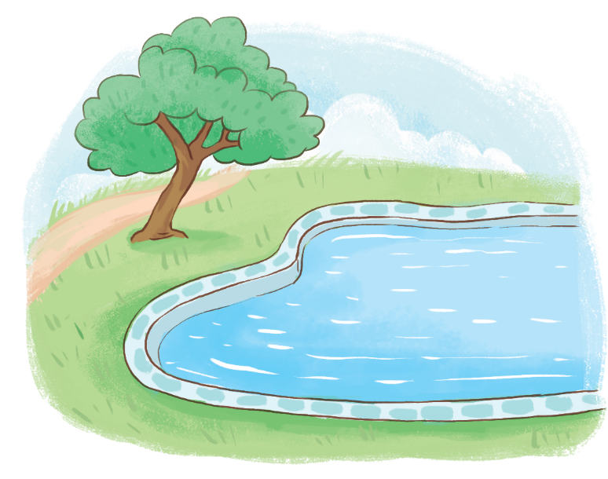
TIẾNG VIÊT
Thứ 3 ngày 16 tháng 9 năm 2025
Bài 2B: h - i (Tiết 2)
Đọc
bi
hề
bờ hồ

Slide 10


Thứ 3 ngày 16 tháng 9 năm 2025
TIẾNG VIÊT
Bài 2B: h - i (Tiết 2)
Viết
h i
hè
VIẾT BẢNG CON

Slide 11

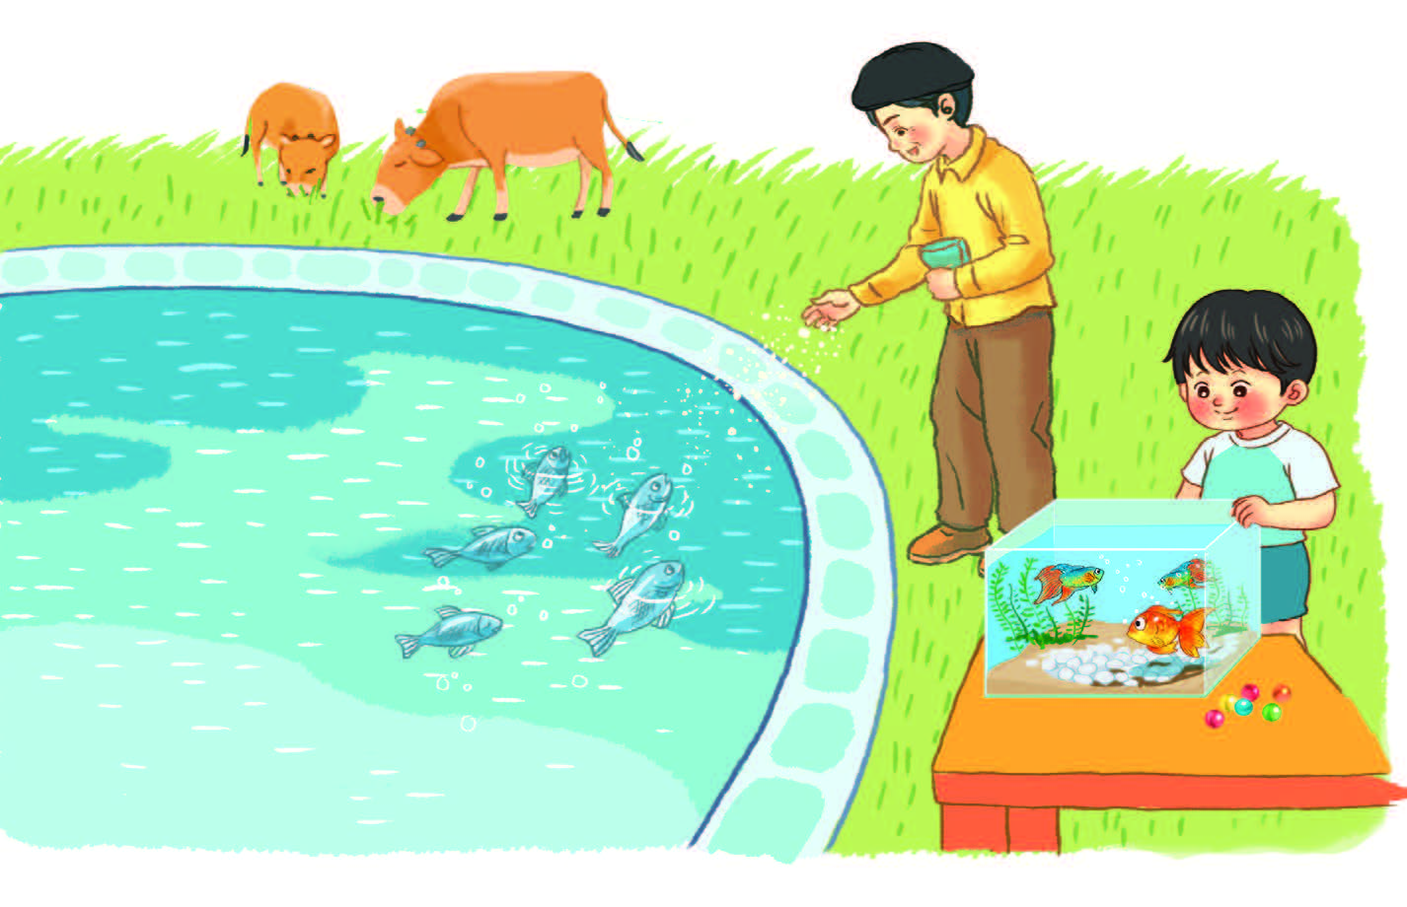

TIẾNG VIÊT
Thứ 3 ngày 16 tháng 9 năm 2025
Bài 2B: h - i (Tiết 2)
Đọc
Bố có hồ cá. Bé Bi có bể cá.
Bố có:
a. hồ cá
b. bể cá

Slide 12


Slide 13
Thứ 3 ngày 16 tháng 9 năm 2025
TIẾNG VIÊT
Bài 2B: h - i (Tiết 2)
Viết
h i
hè h i

